Slide 1
Автомобиль – роскошь или средство передвижения?
Выполнил: Егоров Никита,
8 «Г» класс, МОБУ СОШ №26
Руководитель: Иванова А.К.,
учитель русского языка
и литературы

Slide 2
Оглавление
Введение
Глава 1. Откуда появилось название «автомобиль»?
Глава 2. История автомобиля
Глава 3. Восемь важнейших чисел Глава 4. Какие бывают автомобили?
Глава 5. Автомобили в годы Великой Отечественной войны
Глава 6. Известные люди в автомобилестроении
Глава 7. Интересные факты про автомобили
Глава 8. Опрос
Заключение Список литературы

Slide 3
Введение Цель работы:
Узнать, какие марки автомобилей предпочитают люди и чем является автомобиль для них: предметом роскоши или средством передвижения.
Задачи:
Изучить информацию в научной литературе и в Интернете об истории создания первых автомобилей;
Узнать о великих людях, создавших автомобили;
Провести опрос среди населения о предпочтениях марок автомобилей и др.

Slide 4
Актуальность
Освещение данной темы, я считаю, актуально тем, что современное общество не может обходиться без автомобиля, так как он является не только удобным средством передвижения, но и значительно экономит время человека.
Проблема воздействия автомобиля на окружающую среду также очень актуальна в современном мире.
Проведя опрос, мы узнаем о том, какие марки автомобилей являются популярными и почему, для чего они нужны, каким видят автомобиль будущего.
Данные вопросы позволят сделать вывод о том, чем является автомобиль для каждого человека.

Slide 5
Глава 1. Откуда название «автомобиль»
Слово «автомобиль» - это перевод с двух языков: греческого – autos – «сам», «самостоятельный»; и mobilis – с латыни – «подвижной, движущийся».
Повозки, которые двигались без помощи лошадей, в конце 19 века называли безлошадными экипажами, самобеглыми колясками и самоходами.

Slide 6
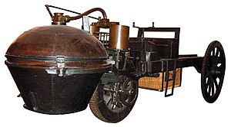
Глава 2. История автомобиля.
В 1769 году французский изобретатель Кюньо испытал первый образец машины с паровым двигателем, известный как «малая телега Кюньо», а в 1770 году — «большую телегу Кюньо». Сам изобретатель назвал её «Огненная телега» — она предназначалась для буксировки артиллерийских орудий.

Slide 7
Глава 3. Восемь важнейших чисел
Каждому автомобилисту полезно знать восемь чисел, отличающих все автомобили:
вес;
мощность;
количество посадочных мест;
грузоподъемность;
рабочий объем двигателя;
скорость;
расход бензина;
габарит.

Slide 8
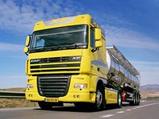
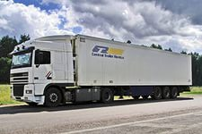
Глава 4. Какие бывают автомобили
Какие бывают машины:
1.Грузовые: самосвалы, фуры.

Slide 9
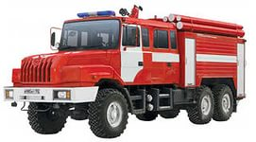
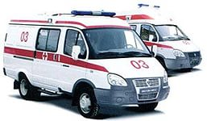
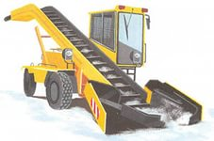
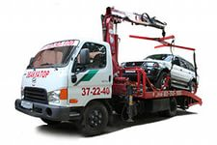
2.Специальные машины: моечные, поливальные, автокраны, эвакуаторы, скорая помощь, пожарная, мусоровозы.

Slide 10
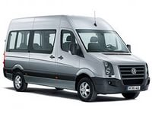
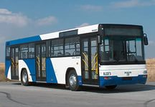
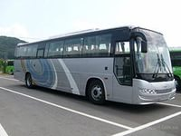
3. Автобусы: микроавтобусы, городские и междугородние автобусы.

Slide 11
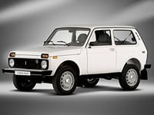
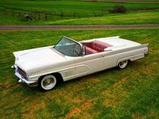
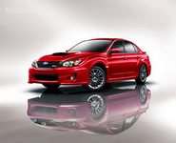
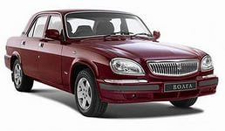
4.Легковые автомобили:

Slide 12
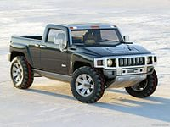
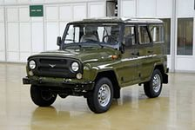
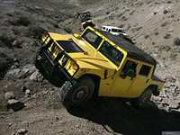
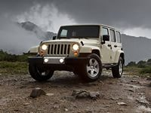
5.Внедорожники:

Slide 13
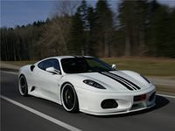
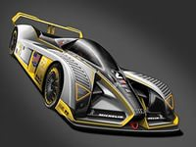
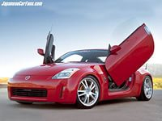
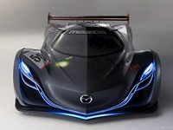
6.Спортивные:

Slide 14
Глава 5. Автомобили в годы Великой Отечественной Войны
Автомобиль сыграл огромную роль во время Великой Отечественной войны, он внес большую лепту в победу нашей страны над фашистской Германией. Так, автомобили марки «ЗИС» доставляли в блокадный Ленинград по дороге Жизни продукты питания с Большой Земли и, тем самым, спасли не один десяток жизней. А на фронте автомобили доставляли солдатам снаряды и патроны. Поэтому можно с уверенностью сказать, что автомобиль находился всегда рядом с человеком и помог одержать ему победу над фашистской Германией.

Slide 15
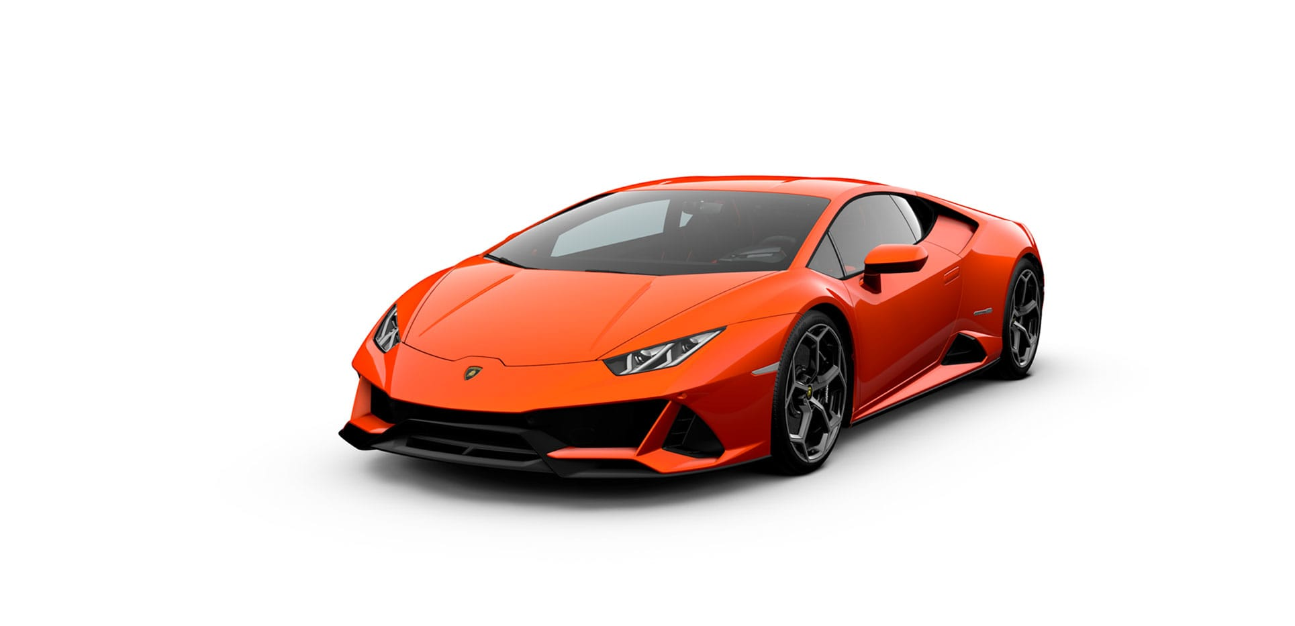
Также, работая над своим проектом, я узнал, что было несколько великих людей, которые стали основоположниками автомобилестроения, что Германия – родина автомобилестроения, что такому удивительному изобретению, как автомобиль, исполнилось недавно чуть больше 120 лет, однако за это время машины успели сильно измениться как снаружи, так и внутри.

Slide 16
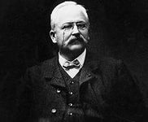
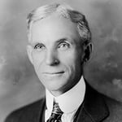
Глава 6. Известные люди в автомобилестроении.
Арман Пежо
Создал велосипед, у которого диаметр переднего колеса в 5 раз больше, чем у заднего, также он создал свой двигатель и автомобиль.
Генри Форд
Создал конвейерное производство автомобилей.

Slide 17
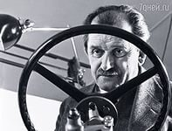
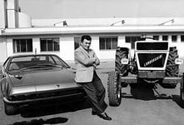
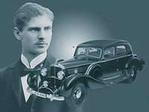
Фердинанд Порше
Создал электромобиль, создал «фольксваген –жук», а позже - свою компанию «Porsche».
Ферруччо Ламборгини
Сначала производил тракторы, позже начал делать спортивные автомобили.
Вильгельм Майбах
Выдающийся конструктор, открыл свой завод по производству двигателей.

Slide 18
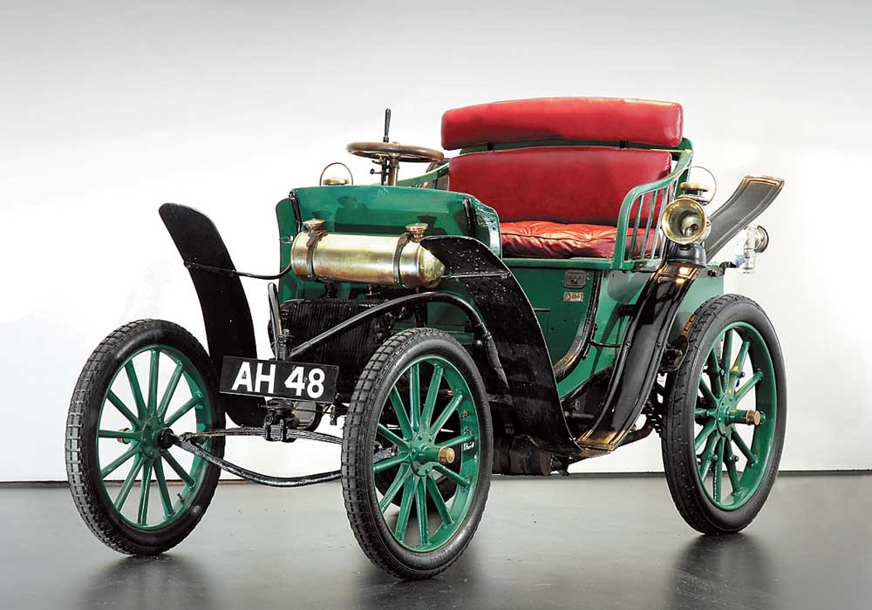
Глава 7. Интересные факты про автомобили.
1.Трехлучевая звезда на логотипе «Мерседес-Бенц», разработанная в 1909 году, символизирует успех марки на суше, в воде и в воздухе. Это объясняется тем, что владелец марки, компания «Даймлер», производила также судовые и авиационные двигатели.
2. Первые номерные знаки появились не на автомобилях, а на конных экипажах. И уже потом, когда на улицах поехали автомобили, их тоже стали нумеровать.

Slide 19
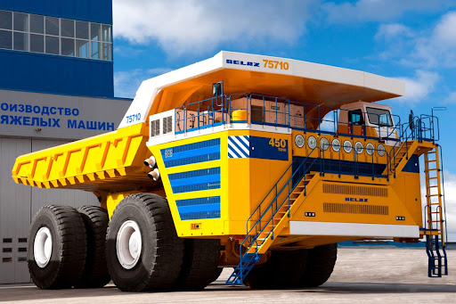
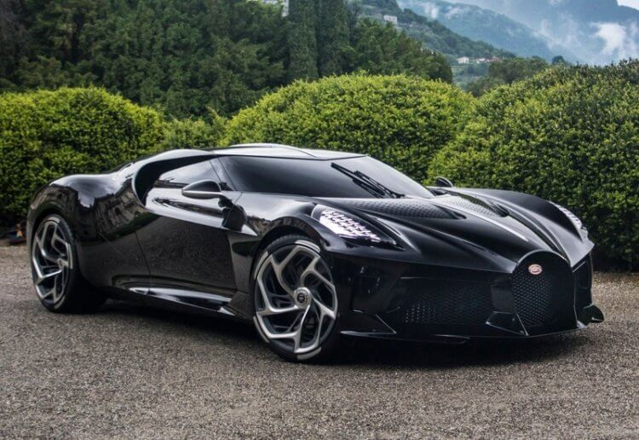
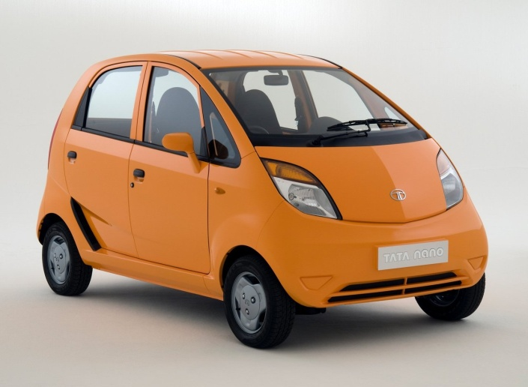
3.Самый большой автомобиль в мире – немецкий самосвал БелАЗ-75710 . Он весит 360 тонны. Чтобы попасть в кабину, водителю нужно подняться по лестнице из 16 ступеней.
4.Самый дорогой серийный автомобиль в мире - Bugatti La Voiture Noire.
Самый дешевый автомобиль – индийский Tata Nano, он стоит 2,5 тысячи долларов.

Slide 20
Глава 8: Опрос
Какие марки автомобилей вам нравятся?
Для чего нужен человеку автомобиль?
Каким должен быть автомобиль будущего?

Slide 21
Какие марки автомобилей вам нравятся?

Slide 22
Для чего нужен автомобиль?

Slide 23
Каким должен быть автомобиль будущего?

Slide 24
Вывод:
Согласно результатам опроса, большинство людей в г. Якутске выбирает иностранные автомобили: безопасную и экономичную японскую марку автомобиля «Toyota», затем идут «BMW», «Lexus» и «Mazda». Это связано с тем, что мы живем на Дальнем Востоке и основные поставки автомобилей идут с Владивостока.
Современные автомобили являются безопасными, потому что оснащены различными средствами защиты, слежения Glonass, созданными по последней технике.
Важным фактором является экологическая безопасность автомобильного транспорта , например, электромобили.
Таким образом, результаты работы заставляют нас прийти к заключению, что автомобиль все-таки является средством передвижения, а не роскошью, потому что он необходим, прежде всего, для экономии времени и удовлетворения нужд современного человека, стремительно идущего в ногу со временем и спешащего реализовать свои мечты для комфортной жизни.

Slide 25
Список литературы:
Елена Качур «Автомобили и транспорт»;
Григорий Крылов «Автомобили»;
Геннадий Черненко «Легковые автомобили»;
Лурье, Назаров «100 автомобилей, изменивших мир»;
Майкл Боулер «Самые известные автомобили мира. С 1945 года до наших дней».
Википедия.
Интернет.

Slide 26
Спасибо за внимание!

